Slide 1



Origen Tech es ampliamente reconocida en la industria por su extensa experiencia global en SAP ERP y su profundo conocimiento en localización en SAP S/4HANA RISE, SAP Document and Reporting Compliance y SAP Global Trade Services.
Cuenta con oficinas en Estados Unidos, Brasil, México, Argentina, Chile y el Caribe, brindando soporte a más de 150 clientes multinacionales en sus proyectos en América, Europa y Asia. Fundada en 2012 en Estados Unidos, Origen Tech es un socio SAP Gold VAR, Service Partner, Solution Partner y Co-innovation Partner, comprometido en ayudar a los clientes a implementar soluciones eficientes basadas en procesos.
Construyendo puentes
Entre la tecnología global y la experiencia local
Impulsando empresas globales - Sólidas alianzas y asociaciones - Soluciones de riesgo y cumplimiento SAP DRC y SAP GTS - Amplia experiencia en SAP ERP

Slide 2









































































































Quién confía en Origen Tech
Aportamos experiencia global con equipos multiculturales - Ejecutamos proyectos locales utilizando estándares de plantillas globales - Cumplimos con todos los requisitos fiscales y tributarios locales - La innovación y el compromiso forman parte de nuestro ADN.

Slide 3
SAP Document and Reporting Compliance
Una red global de globalización
Procesos y servicios profesionales
Puntos clave de dolor + Soluciones
Solución integrada con el backend (ECC/S4HANA)
Soporte ineficaz
Alto esfuerzo para la sincronización de cambios legales
Múltiples contrapartes
Falta de experiencia en procesos por parte del proveedor de servicios EDI
Inconsistencia de datos
Ajustes realizados en software de terceros no reflejados en el backend
Costo total de operaciones
Múltiples soluciones a implementar y mantener
Múltiples socios contractuales
Usabilidad
Múltiples pantallas, configuraciones
y procesos
Una única solución
Enfoque End-to-End
Experiencia de usuario unificada
Conjunto reducido de herramientas

Slide 4

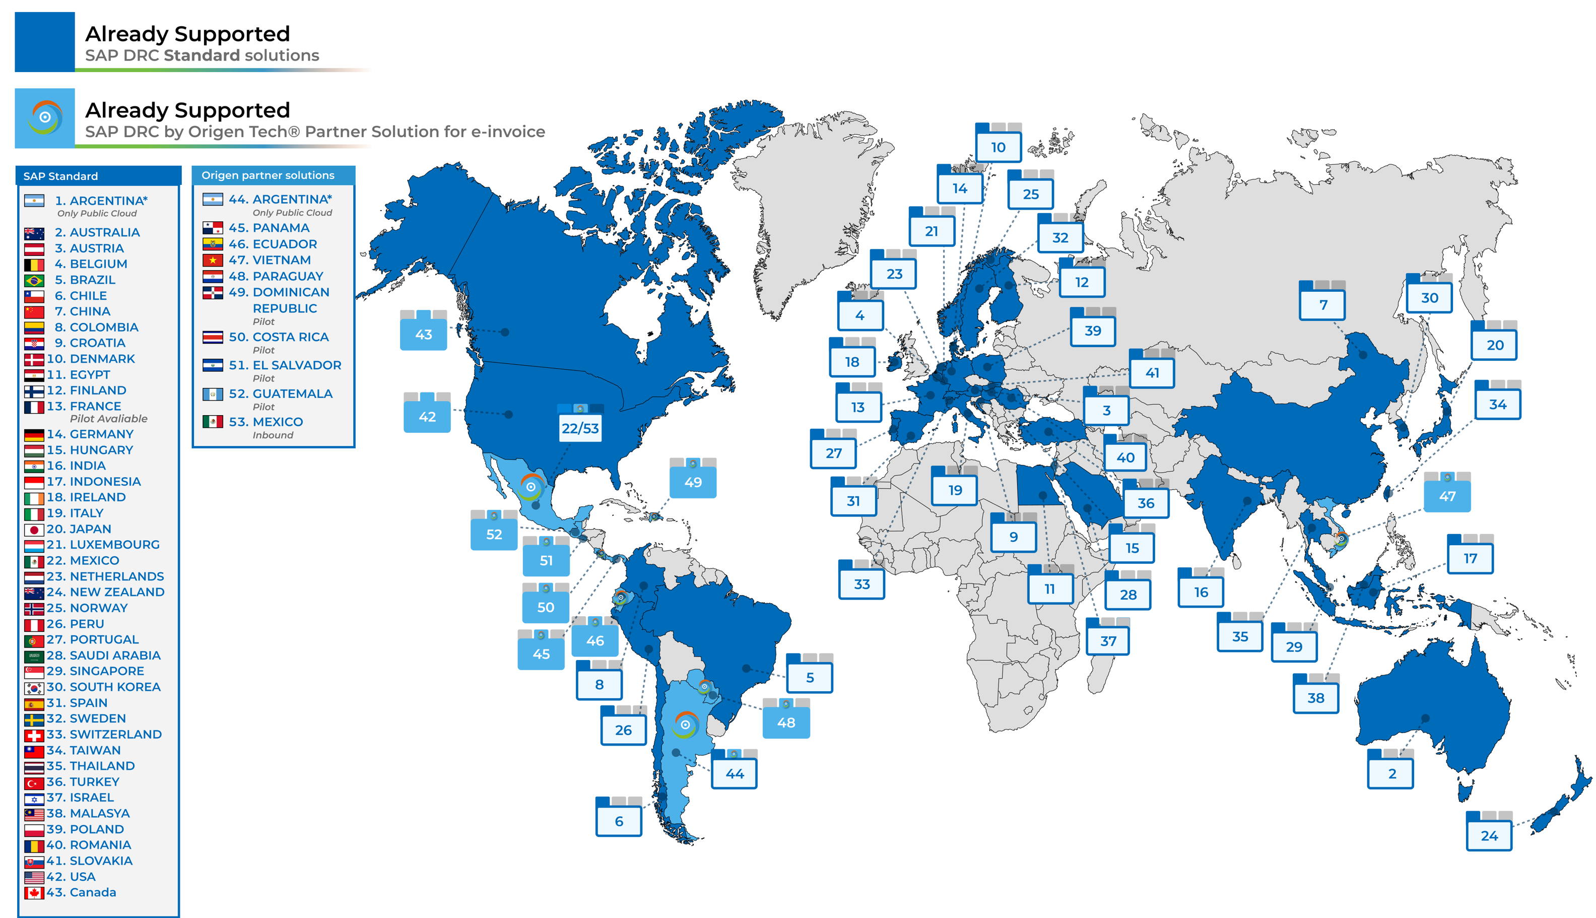

Nuestros Servicios
SAP Document and Reporting Compliance
A development partner for SAP in Latin America, Central America, the Caribbean and Asia
Lead GTM Partner for SAP DRC​ Electronic Invoicing Solutions​
Partnership with Synchro (Brazil), the largest fiscal solutions provider, delivering integration with SAP DRC and Synchro
100+ Strong DEVOPS team​ For Product Development and Innovation​
100+ countries requiring electronic document submissions to governments
Nuestra amplia y exclusiva propiedad intelectual en varios países permite a nuestros clientes multinacionales adoptar las plataformas estándar de SAP Tax & Trade para operar a nivel global

Slide 5
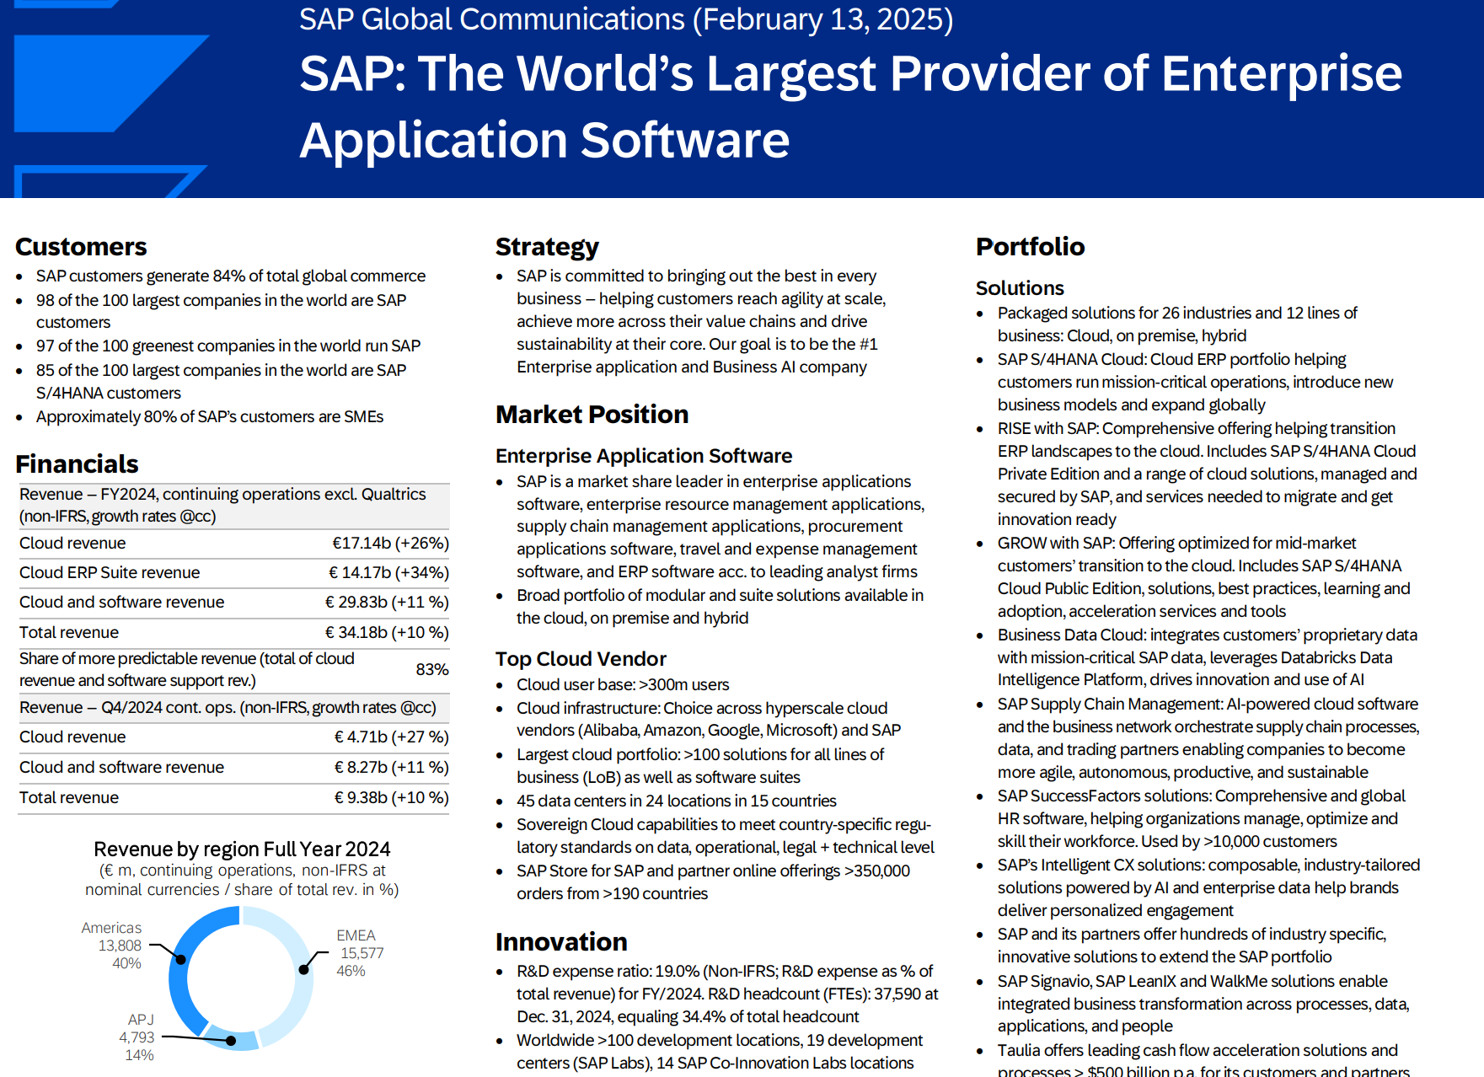
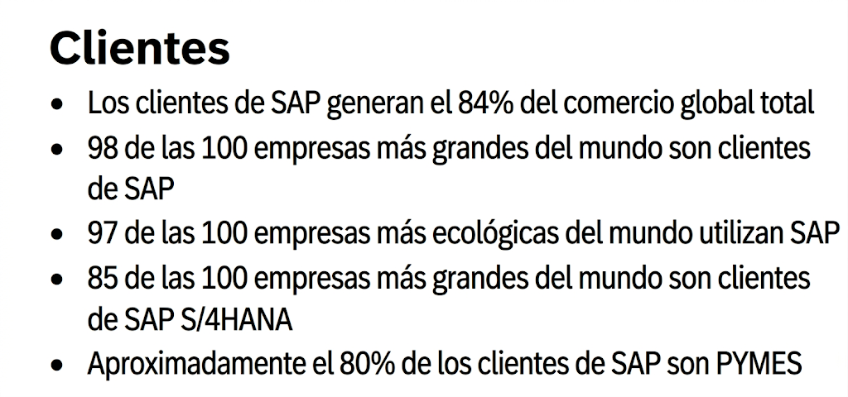
Hoja Corporativa de SAP 2025
Según un informe de marzo de 2025 de la Conferencia de las Naciones Unidas sobre Comercio y Desarrollo (UNCTAD), el comercio global en 2024 alcanzó un récord de 33 billones de dólares, un aumento del 3,7 % respecto al año anterior.
Origen fue presentado por SAP como socio de co-desarrollo del producto SAP GTS en México y Brasil.
https://tac-insights.com/events/sap-for-global-trade-and-tax/sponsors-partners/
Notes:
Drag the image you want to place

Slide 6

Tendencias y Dinámica del Mercado para la Gestión del Comercio Internacional
Dinámica del Mercado
Desafíos + Oportunidades
La optimización de costos ha incrementado la complejidad de las cadenas de suministro globales, ya que las fuentes de menor costo a menudo exponen riesgos que no se hacen visibles hasta que ocurren interrupciones.
Reconocer y evaluar la exposición potencial asociada con escasez de suministros, aranceles y regulaciones comerciales en evolución para planificar proactivamente estrategias de mitigación.
El crecimiento del comercio electrónico ha ampliado significativamente las oportunidades de comercio transfronterizo, permitiendo a empresas de todos los tamaños acceder a mercados globales a través de plataformas en línea.
Adoptar tecnologías digitales y automatización dentro de las operaciones para mejorar la eficiencia, incrementar la flexibilidad y mantenerse competitivo en un mercado en constante evolución.
Las negociaciones en curso y los cambios en los acuerdos comerciales, así como las fluctuaciones en aranceles y las tensiones comerciales entre naciones, pueden afectar los términos y condiciones del comercio internacional.
Gestionar y aprovechar de manera eficiente los Acuerdos de Libre Comercio (ALC), depósitos aduaneros, Zonas de Comercio Exterior (ZCE) y mecanismos comerciales similares para optimizar operaciones y maximizar beneficios.
El panorama regulatorio del comercio internacional está en evolución, lo que puede influir en la dinámica del mercado y las prácticas comerciales.
Cumplir con los crecientes requerimientos de cumplimiento asociados a sanciones y aranceles, apoyar nuevas regulaciones de sostenibilidad que afectan los procesos comerciales y adaptarse a cambios en procedimientos y normativas aduaneras.
Los rápidos avances tecnológicos y la digitalización están transformando los procesos del comercio global, impactando probablemente los comportamientos del mercado y las estrategias comerciales.
Aprovechar las tecnologías en la nube como estrategia clave para mantenerse al día con innovaciones como la Inteligencia Artificial (IA) y aprovechar su potencial para el crecimiento y desarrollo empresarial.
6
6
Notes:
Cost optimization has increased complexity in global Supply Chain, but as a result organizations require the ability to assess and address inherent risks
There is an opportunity to embrace automation in order to enhance efficiency and help you stay competitive
This past year has been especially volatile in terms of tariffs and trade agreements… but organizations have an opportunity to address those challenges to some extent by utilizing Free Trade Agreements to streamline operations, and mitigate the impact of tariffs and social-political conditions.
The only guarantee in life is that there are no guarantees. The past few years have taught us is that the market is everchanging and unpredictable. SAP’s goal is… and has been … to put you in the best position to address the challenges to come and to capitalize on opportunities.

Slide 7
SAP Global Trade Services
GTS
SAP Global Trade Services
Gestión de Aduanas
Gestión de Cumplimiento
Gestión de Importaciones y Exportaciones
Gestione las aduanas de importación y exportación, la documentación, los aranceles y la clasificación de productos. Optimice el ahorro de costes mediante estrategias comerciales.
Garantice el cumplimiento de las exportaciones e importaciones mediante la verificación de embargos en las transacciones, la gestión de licencias y el uso de bloqueos o liberaciones en línea para las operaciones.
Cribado de Partes Sancionadas
Informes
Acuerdos de Libre Comercio
Gestión de Preferencias Comerciales
Aproveche los beneficios de los acuerdos de libre comercio con la calificación automática de productos, la solicitud de declaraciones de proveedores y la emisión de declaraciones de clientes.
Cribado de Partes Sancionadas
Permita el filtrado de partes sancionadas en las operaciones de ventas, compras y finanzas, con bloqueo automático y revisión optimizada mediante listas de trabajo y flujos de trabajo intuitivos para casos escalados y autorizaciones.
Intrastat
Gestione las declaraciones Intrastat proporcionando datos estadísticos en un formato específico por país para el comercio intraeuropeo entre los estados miembros de la UE, presentados ante la autoridad aduanera correspondiente.
Notes:
talk to slide

Slide 8
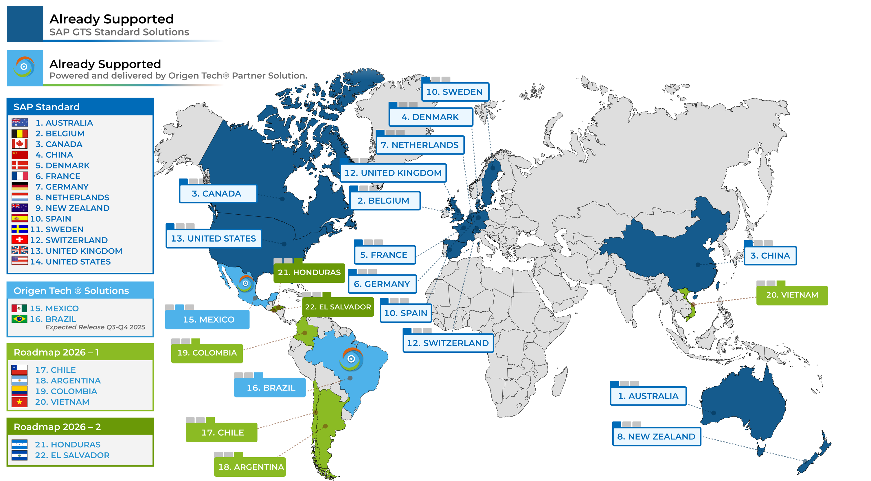
Nuestros Servicios
SAP Global Trade Services
A development partner for SAP in Latin America, Central America, the Caribbean and Asia
Lead GTM Partner for SAP DRC​ Electronic Invoicing Solutions​
Partnership with Synchro (Brazil), the largest fiscal solutions provider, delivering integration with SAP DRC and Synchro
100+ Strong DEVOPS team​ For Product Development and Innovation​
100+ countries requiring electronic document submissions to governments
Nuestra amplia y exclusiva propiedad intelectual en varios países permite a nuestros clientes multinacionales adoptar las plataformas estándar de SAP Tax & Trade para operar a nivel global.

Slide 9


Panorama Actual de la Gestión del Comercio Internacional... A menudo carece de flexibilidad, escalabilidad y automatización
Con SAP International Trade Management
Establezca una plataforma central para...
Falta de Automatización e Integración: Los procesos manuales y los sistemas desconectados generan ineficiencias y errores en las operaciones comerciales.
Procesos Comerciales Automatizados: Cumplimiento, documentación y generación de informes simplificados y automatizados para lograr operaciones comerciales eficientes.
Visibilidad y Conciencia Limitadas: Información inadecuada para identificar problemas existentes u oportunidades de mejora.
Análisis e Informes Mejorados: Aproveche el análisis y los informes integrados para gestionar de forma proactiva una amplia gama de operaciones.
Documentación y Comunicación Complejas: El papeleo complicado y los métodos de comunicación inconexos obstaculizan la fluidez de las transacciones comerciales.
Documentación y Comunicación Eficientes: Documentación simplificada y comunicación centralizada para interacciones comerciales sin interrupciones.
Gestión de Usuarios Limitada: Herramientas inadecuadas para gestionar el acceso al sistema.
Gestión de Riesgos y Seguridad Robustas: Herramientas avanzadas para identificar, evaluar y gestionar los riesgos relacionados con el comercio con medidas de seguridad de datos reforzadas.
Procesos y Cumplimiento Inconsistentes: Variedad de soluciones utilizadas por país o región sin un cumplimiento normativo consistente.
Solución Global Única: Solución para dar soporte a las operaciones en todo el mundo, garantizando la consistencia y cumpliendo, al mismo tiempo, con los requisitos específicos de cada país.
Notes:
The goal with our international trade portfolio is to create a central platform that has… talk through…

Slide 10


Impulsando nuestro crecimiento Establecimiento de una Alianza Global Universitaria SAP | SAP AppHause en torno al Cumplimiento
Innovación académica a través de colaboraciones de SAP con Origen Tech
Empoderando el futuro talento de SAP con Cumplimiento, Impuestos y Comercio de SAP como áreas de enfoque clave
Uniendo la academia y la industria conectando estudiantes, socios y empresas
Onboarding de aprendices
y empleados en Origen Tech
Expandiendo las Alianzas Académicas
Trabajando con el Liderazgo de SAP para expandirse a áreas de enfoque adicionales

Slide 11

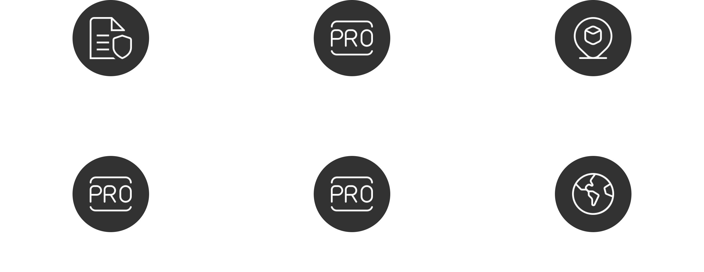
¿Por qué Origen Tech?
Socio de confianza en Cumplimiento
y Localización de SAP
Expertos Globales en Impuestos
y Comercio
Centros de Entrega Nearshore
Expertos en SAP Multilingües
con Experiencia
Socio SAP VAR Gold, Desarrollo de Productos y Consultoría
Co-Innovación de SAP

Slide 12


Gracias

